Slide 1
CLUBE SATÉLITE
Perguntas mais frequentes sobre clubes satélites
AFINAL, O QUE É CLUBE SATÉLITE ?
Como e Onde Fundar ?
Autor da apresentação: Antônio Zago

Slide 2


Nosso Satélite

Slide 3
CONTEÚDO
O que é Rotary Club Satélite?
Fundamento
Requisitos para admissão
Obrigações financeiras
Como se tornar um Rotary Club independente
Onde fundar?
Perguntas e respostas

Slide 4
O QUE É CLUB SATÉLITE
É uma opção para a formação de novos Rotary Clubs
Funciona como fase de transição para se tornar um Rotary Club independente

Slide 5

NASCE COM SONHO DE EMANCIPAÇÃO...
Notes:
Todo Rotary Club Satélite nasce com o sonho de emancipar-se, adquirir personalidade jurídica, tornar-se independente, ter sua própria conta bancária e continuar implementando projetos autônomos para fazer o bem, desvinculado do Clube padrinho.

Slide 6

ORIENTAÇÃO
Baixe 808-PT em www.rotary.org.br
Notes:
Para criação de Clube Satélite, encontram-se orientações no Catálogo 808 PT, que podemos baixar através do site do RI Brazil Office,
rotary.org.br + Publicações + Publicações para Download + RI Recursos para o Clube e Desenvolvimento do Quadro Social + Catálogo 808 portugues 0
Depois, no catálogo 808 PT, página 2, em . . . .Nove Etapas para Abertura de Rotary Clubes, na Etapa 2 “Crie sua Estratégia” você escolhe o formato de Clube Tradicional, e-club ou Clube Satélite
Etapa 6 = Considere projetos para marcar a fundação do clube, que coincide com a recomendação de nosso Diretor Zanardi.

Slide 7
AMPLIAÇÃO DO QUADRO ASSOCIATIVO
Acelera o crescimento do
Quadro Associativo do clube Padrinho
Substitui a etapa de Rotary Club Provisório / Comparação
É o “ganha-ganha” do quadro associativo
rumo ao novo clube
Notes:
Texto pinçado do Guia 808 PT / página 7
“Se a comunidade não puder abrigar um Rotary Club com mínimo de 20 associados, considere a opção Rotary Club Satélite com mínimo de 8 associados fundadores, com o intuito de fundar um Rotary Club assim que tiver pelo menos 20 associados” Esta recomendação Acelera o crescimento do Quadro Associativo, já que agrega novos associados e Substitui a etapa: Rotary Club Provisório (que não agrega novos associados) no processo de criação e um novo Club de Rotary. É o ganha-ganha do quadro associativo rumo ano novo Rotary Club.

Slide 8
FUNDAMENTO
Deliberado no Conselho de Legislação de 2013
Consolidado nos
documentos Estatutários em 2016 e 2019
Manual de Procedimento de 2016
Manual de Procedimento de 2019
Notes:
Fundamento: Formato Clube Satélite, deliberado no Conselho de Legislação de 2013 editado no Manual de Procedimentos de 2013 e . . .
Consolidado: Documentos Estatutários em 2016
Manual de Procedimento de 2016
Página 19 do MP / Regimento Interno R I, /Art. 1, & 8
Página 93 do MP / Estatuto do Rotary Club prescrito pelo R I Art. 1, & 6
Página 96 do MP / Estatuto do Rotary Club prescrito pelo R I Art. 10 Seção 4,
Página 99/100 do MP /Estatuto do Rotary Club prescrito pelo R I, Art. 13, Seção 6 letras a, b, c e 10
RESERVADO / Cuidados para não equivocar com
SATÉLITE COM OS ASSOCIADOS DE UM ROTARY CLUB TRADICIONAL
Normativa (Jan.2018) Formato Interno 2.140.6. Programa Piloto Clube Satélite
O Conselho Diretor do RI estabeleceu diretrizes para o programa piloto Clube Satélite,
com prazo de implementação de 1º de julho de 2011 a 30 de junho de 2017, que permite
aos clubes conduzir reuniões em diferentes locais, dias e/ou horários. (Decisão 58 do
Conselho Diretor, outubro de 2013.)

Slide 9
DQA
Satélite não é Rotary Club!
Satélite é DQA
Satélite é RESULTADO da
COMISSÃO DE ATRAÇÃO E ENGAJAMENTO DO CLUBE
Pedido de Admissão assinado somente pelo Presidente e Secretário do Clube Padrinho e do Clube Satélite
Não necessita assinatura do Governador do Distrito, todavia convém informar a êle a boa notícia
Notes:
Satélite não é Rotary Club!
logo, não se trata de expansão distrital com novos Clubes de Rotary no Distrito
SATÉLITE é DQA de um Clube de Rotary que ajuda elevar o patamar do DQA Distrital.
é RESULTADO DA COMISSÃO DE ATRAÇÃO E ENGAJAMENTO DO CLUB
Não substitui e não revoga os formatos, planos e projetos tradicionais para a ampliação do Quadro Associativo nos Clubes de Rotary e respectivos Distritos. Clube Satélite é uma ferramenta recente para agregar na alavancagem do quadro associativo. É um Clube dentro de um outro Clube

Slide 10
CLUBE COM MENOS DE 20 ASSOCIADOS
Pergunta: há um número mínimo de 20 associados
para ser o Clube Padrinho de um Clube Satélite ?
Resposta: Não (não é não)
Mesmo clubes com menos de 20 associados podem formar um clube satélite
Ajuda o próprio clube padrinho chegar aos 20 associados em menor espaço de tempo
Notes:
Mesmo clubes com menos de 20 associados podem formar um clube satélite / Neste caso, ajuda o próprio Club Padrinho chegar aos 20 associados em menor espaço e tempo, depois de agregar os 8 associados do Clube Satélite em seu Quadro Associativo

Slide 11

POR QUANTO TEMPO UM CLUBE SATÉLITE PODE EXISTIR?
Fase temporária
Não há um período limite
Notes:
Clube Satélite visa ser a fase temporária para que se torne Rotary Club completamente independente.
No entanto, não há um período limite para a existência de um clube satélite.

Slide 12

ASSOCIAÇÃO A SATÉLITE
Os associados de Clubes Satélites são
Rotarianos
Notes:
Os associados de Clubes Satélites são considerados rotarianos, agregados ao quadro associativo do Clube Padrinho, ao qual deverá pagar todas as taxas obrigatórias, já que os associados de clubes satélites são inclusos na fatura do clube padrinho.

Slide 13

FINANÇAS
Satélites pagam todas as taxas fixas
através do clube padrinho (quais são ?)
Tesoureiro do clube Satélite deve estar em sintonia com o tesoureiro do clube padrinho, para pagar regularmente suas mensalidades
Qualificações obrigatórias para candidatos a associação ao Rotary Clube Satélite
Notes:
Não é 0800 / pagam-se todas taxa fixas ao Club Padrinho ( per capitas do RI, Cota Fundo Distrital e Revista )
É Necessário que o tesoureiro do Club Satélite esteja em perfeita sintonia com o tesoureiro do Club padrinho para o repasse das obrigações financeiras mensais.
Não liberou geral
Para ser admitido ao Rotary Club Satélite, / exigem-se as mesmas qualificações para a admissão do associado a um Rotary Club tradicional, ou Clube padrinho, que são . . . Adulto / Capaz / Caráter Ilibado / Integridade / Habilidades de Liderança / Boa Reputação na sua área de atuação profissional, familiar e comunitária / Disposição para participar de projetos do Rotary
Conforme deliberadas no COL de 2016 junto com programa inovação e flexibilidade:

Slide 14
QUALIFICAÇÕES PARA ASSOCIAR AO SETÉLITE
São as mesmas qualificações do Clube Padrinho
Fundamento: INOVAÇÃO E FLEXIBILIDADE
Deliberado no COL de 2016 e Ratificado no COL 2019
ADULTO / CAPAZ
CARATER ILIBADO
INTEGRIDADE
HABILIDADES DE LIDERANÇA
BOA REPUTAÇÃO
em sua em sua área de negócios, profissão e comunitária
DISPIOSIÇÃO
para trabalhar para o bem de sua própria comunidade
e/ou em outros lugares do mundo
Notes:
Não é 0800 / pagam-se todas taxa fixas ao Club Padrinho ( per capitas do RI, Cota Fundo Distrital e Revista )
É Necessário que o tesoureiro do Club Satélite esteja em perfeita sintonia com o tesoureiro do Club padrinho para o repasse das obrigações financeiras mensais.
Não liberou geral
Para ser admitido ao Rotary Club Satélite, / exigem-se as mesmas qualificações para a admissão do associado a um Rotary Club tradicional, ou Clube padrinho, que são . . . Adulto / Capaz / Caráter Ilibado / Integridade / Habilidades de Liderança / Boa Reputação na sua área de atuação profissional, familiar e comunitária / Disposição para participar de projetos do Rotary
Conforme deliberadas no COL de 2016 junto com programa inovação e flexibilidade:

Slide 15
ESTRUTURA PARA O NOME DO SATÉLITE
Mesmo nome do clube padrinho
Antecedido pelo vocábulo “Satélite” e acrescido de um identificador que o diferencie do mesmo.
Notes:
Os clubes satélites tem o mesmo nome
do clube padrinho, antecedido pelo vocábulo “Satélite” e acrescido de
um identificador que o diferencie do mesmo.

Slide 16
EXEMPLOS DE NOMES
Padrinho: Rotary Club de São Paulo-Paraiso
Satélite localizado no mesmo bairro:
Rotary Club Satélite de São Paulo-Paraiso-Tarde
Padrinho: Rotary Club de Serra Branca-Cariri
Satélite localizado na cidade vizinha:
Rotary Club Satélite de Serra Branca-Cariri-Coxixola
Notes:
Padrinho: Rotary Club de São Paulo-Paraiso
Satélite localizado no mesmo bairro:
Rotary Club Satélite de São Paulo-Paraiso-Tarde
Padrinho: Rotary Club de Serra Branca-Cariri
Satélite localizado na cidade vizinha:
Rotary Club Satélite de Serra Branca-Cariri-Coxixola

Slide 17

RESULTADO
Distrito 4440: Fundou 27 Clubes Satélites nos últimos
4 anos rotários
23 tornaram-se Rotary Club independente
Risco de ser redistritado com menos de 1100 em 2015-16,
Chegou com mais de 2000 associados em 01/07/2020
Notes:
Distrito 4440, durante os Anos 2016/2017 e 2017/2018
Fundou 19 Clubes Satélites, dos quais 15 Tornaram-se Rotary Club independente
Ajudou alavancar o Crescimento do Quadro Associativo de 1200 para 1800 associados, fundamental na conquista do prêmio nacional de expansão
por 2 anos consecutivos
Exemplificando critério do D-4440 / Desenvolveu interface entre a Comissão Distrital de Atração e Engajamento e a Comissão Distrital da Fundação Rotária, destacando um projeto de Subsídio Distrital de um mil dólares para cada Clube Satélite criado, implementar de imediato projeto de ajuda humanitária à comunidade que o acolhe. Também o Governador patrocina o Sino com malhete, as bandeiras, os pins para cada Club Satélite fundado.

Slide 18

ONDE ?

Slide 19

Onde Fundar Clube Satélite ?
Grupo de líderes empresariais, profissionais e comunitários
Grupo de jovens, mulheres e homens líderes na faixa etária dos 40 anos em fase de consolidação financeira

Slide 20
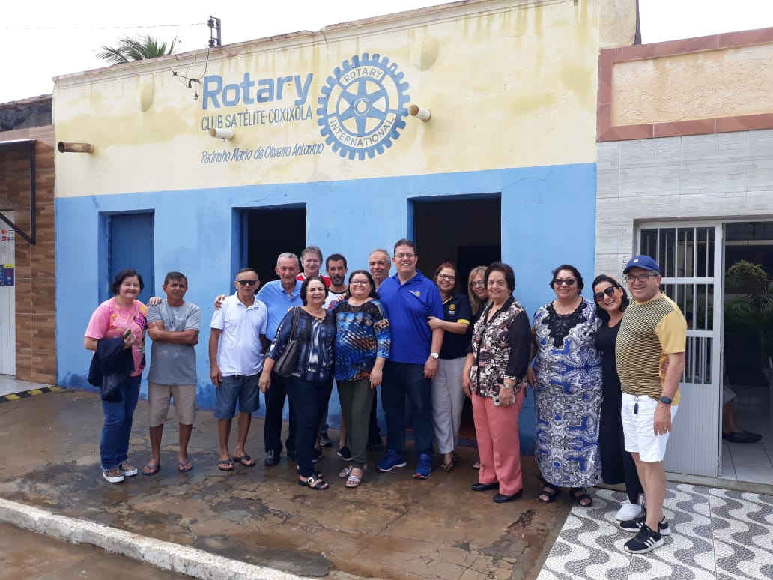
ROTARY CLUB SATÉLITE DE SERRA BANCA CARIRI-COXIXOLA

Slide 21
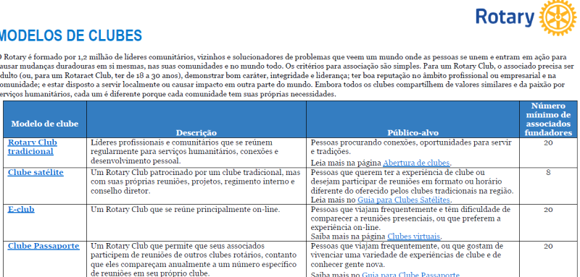
Os modelos de Clubes simplesmente se referem à forma como um clube decide funcionar /
Todos podem iniciar como Clube Satélite
Quais são os modelos de Rotary Clubs?
Os modelos de clubes simplesmente se referem à forma como um clube decide funcionar. O bem da flexibilidade é que cada clube é livre para definir seu próprio modo de operar dentro da estrutura estabelecida pelos documentos estatutários. Algumas tendências que surgiram estão incluídas neste documento.

Slide 22
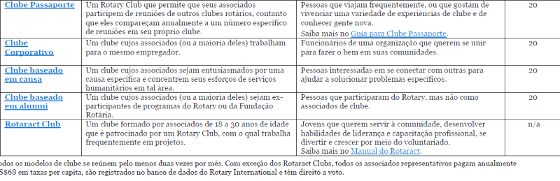
Os modelos de Clubes simplesmente se referem à forma como um clube decide funcionar /
Todos podem iniciar como Clube Satélite
Quais são os modelos de Rotary Clubs?
Os modelos de clubes simplesmente se referem à forma como um clube decide funcionar. O bem da flexibilidade é que cada clube é livre para definir seu próprio modo de operar dentro da estrutura estabelecida pelos documentos estatutários. Algumas tendências que surgiram estão incluídas neste documento.

Slide 23

ESCLARECIMENTO
Um Club Satélite está pronto para se tornar um Rotary Club tradicional quando atingir pelo menos 20 associados.
Notes:
Um Club Satélite, que inicia com 8 associados, quando atingir o mínimo exigido de 20 associados está pronto para iniciar o processo de pedido de admissão de um novo Rotary Club tradicional / Não é uma transferência automática para, necessário preencher formulários diferentes do pedido do Clube Satélite, e, depois de admitido como Rotary Club tradicional, passa ser considerado Expansão Distrital.

Slide 24
COMO SE TORNAR UM ROTARY CLUB INDEPENDENTE?
Alinhar a transição com o clube padrinho
e o Conselheiro Distrital de Novos Clubes
Preencher formulários oficiais
Clube Padrinho exclui todos associados satélites, que integrarão do Rotary Clube Tradicional
Seguir orientações fornecidas pelo Depto. Suporte a Clubes e Distritos (RIBO)
Notes:
Para se tornar um Rotary Club independente, o Clube Satélite deverá trabalhar com o clube padrinho, com um conselheiro e o governador do Distrito, para preencher o pedido de admissão de um novo Club junto ao Rotary International. Não é conversão automática de Clube Satélite para Clube tradicional. Necessário preencher e assinar os formulários apropriados conforme o Manual 808 PT e orientações adicionais fornecidas pelo
RI Brazil Office, Depto. Suporte a Clubes e Distritos

Slide 25
AGREGA GENEROSIDADE
“A prerrogativa Clube Satélite é uma realidade em pleno vigor, para ajudar ampliar o quadro associativo, agregando a generosidade de mais rotarianos para levar ajuda às crianças, mulheres e homens que vivem vidas marcadas pelas adversidades.”
“autor Antonio Zago “
Notes:
A prerrogativa Clube Satélite é uma realidade em pleno vigor, para ajudar ampliar o quadro associativo, agregando a generosidade de mais rotarianos para levar ajuda às crianças, mulheres e homens que vivem vidas marcadas pelas adversidades.”

Slide 26
ASSISTÊNCIA PARA ADMISSÃO DE ROTARY CLUB SATÉLITE
RI Brazil Office
Departamento de Suporte a Clubes e Distritos
debora.watanabe@rotary.org
Opcional: Formulários e conteúdo
antoniojzago@gmail.com
Pesquisar G o o g l e
Acelerando com Clubes Satélites | Rotary Brasil
Notes:
Para dar assistência aos Rotary Clubs interessados na criação de Clubes Satélites,
Recomenda-se formar grupos de apoio denominado de
“ Central de Operacionalização” composto de líderes experientes em Clubes Satélites.
Depois de capacitar um grupo de 3 a 6 experientes facilitadores,
cada Distrito pode criar sua própria Central Permanente de Operacionalização para incentivar, inspirar e apoiar os Clubes na criação de Clubes Satélites.

Slide 27

O B R I G A D O

Slide 28
P E R G U N T A S ?

